Slide 1
Уравнения содержащие знак модуля
Презентацию сделал ученик 11 «А» класса
Кайгородов Владимир

Slide 2
Что такое модуль в уравнениях?
Модуль числа в математике — это расстояние от начала отсчёта до точки координатной прямой, соответствующей этому числу. Поскольку на координатной прямой мы можем отложить расстояние в две стороны, то такое расстояние можно найти и с отрицательными точками, и с положительными. Расстояние измеряет длину отрезка, то есть оно всегда будет положительно.
Обозначается МОДУЛЬ числа x следующим образом: |x|

Slide 3
Свойства модуля
Основные Свойства:
Множество действительных:
1. Область определения: (−∞;+∞)
2.Область значений: [0; +∞)
3.Функция чётная.
4.Функция дифференцируема всюду, кроме нуля. В x=0 происходит излом
Множество комплексных чисел:
1. Область определения: вся комплексная плоскость.
2.Область значений: [0; +∞)
3.Модуль как комплексная функция не дифференцируема ни в одной точке, поскольку условия Коши-Римана не выполнены.
Алгебраические своства
Для любых вещественных чисел a,b имеют место следующие соотношения:
|x| = √x^2
квадрат модуля числа равен квадрату этого числа: x|〖a|〗^2= a^2
модуль любого числа равен либо больше нуля: |a|≥0, причем модуль числа равен нулю только когда число равно нулю
Модули противоположных чисел равны: |a| = |-a|
|a^l |=〖|a|〗^l , если a^l существует
|a + b| ≤ |a| + |b|
|a| ≥ a.
Если число а будет положительным, например, 5, то неравенство |5| >= 5
5 >= 5 выполняется, поскольку знак неравенства нестрогий.
Если число а будет отрицательным, например, -5, то неравенство |-5| >= -5 →5 >= -5 выполняется, поскольку положительное число всегда больше отрицательного.
модуль произведения двух (и более) чисел равен произведению их модулей: |ab| = a*|b|, a>0
модуль частного от деления двух чисел равен частному от деления модулей этих двух чисел
|a/b|= (|a|)/(|b|)

Slide 4
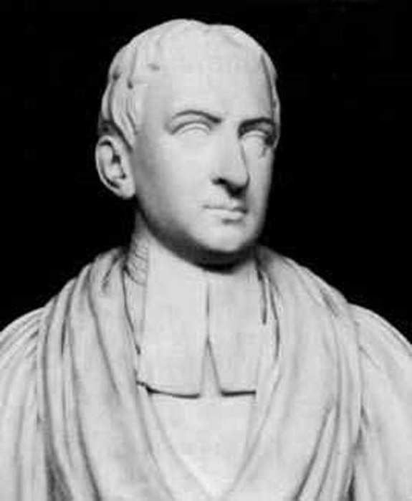
Возникновение модуля
Роджер Котс(1682-1716) -Английский математик, астроном и философ, помощник Исаака Ньютона. Член Лондонского королевского общества.
Считается, что термин «модуль» предложил использовать именно он.
,

Slide 5
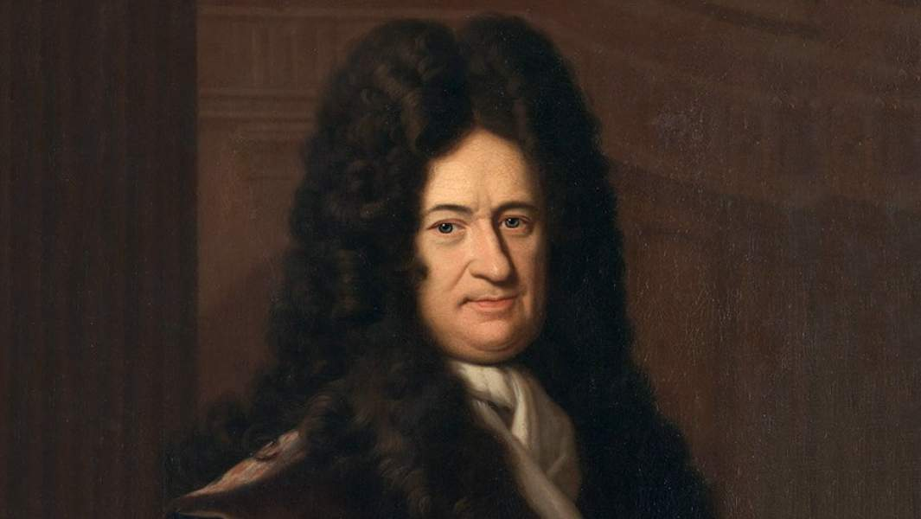
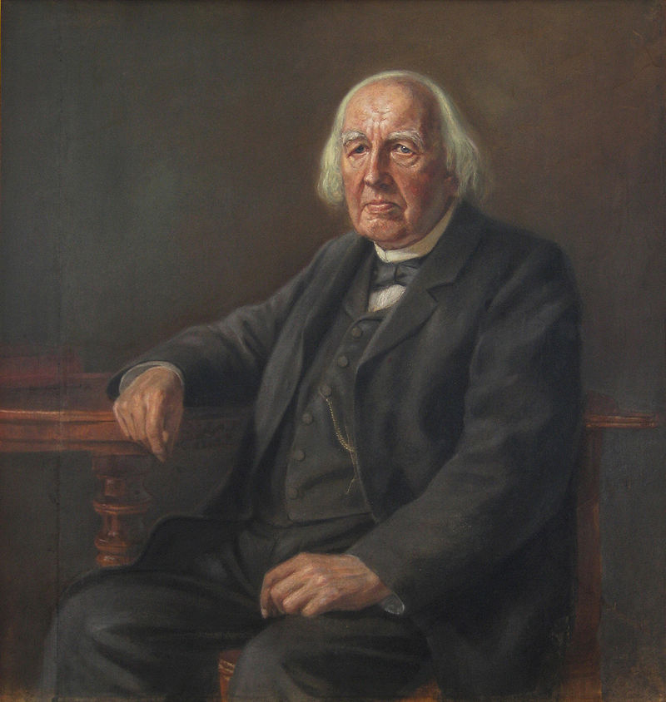
История появления знака модуля
Вильгельм Лейбниц(1646-1716) - немецкий философ, математик, физик, юрист. Он использовал функцию, которую называл модулем и обозначал: mol
Вильге́льм Ве́йерштрасс(1815-1897) – немецкий математик, «отец современного анализа».
Именно он ввел общепринятое обозначение модуля | |

Slide 6
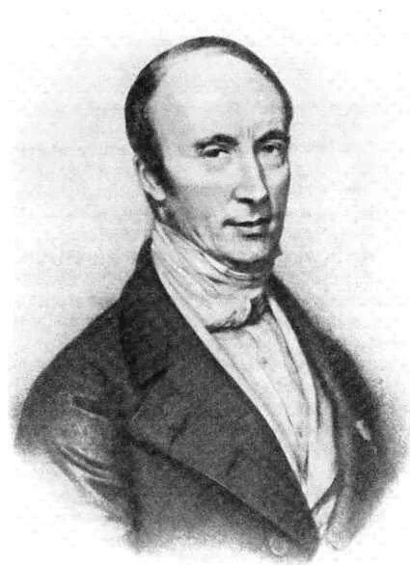
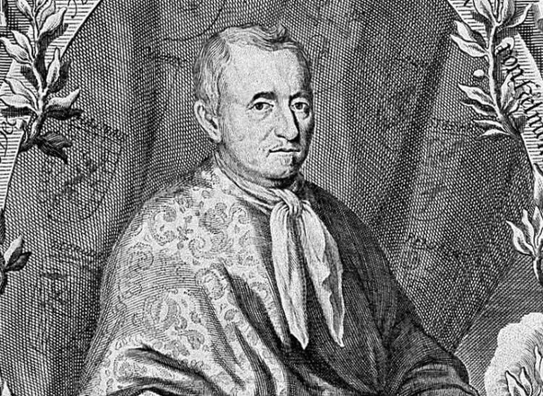
Модуль и комплексные числа
Для комплексного числа 𝑧=𝑎+𝑏𝑖
z=a+bi модуль определяется как: ∣z∣= √(a^2+b^2 )
Такие именитые учёные, как Жан Робер Арган(1768-1822) и Коши(1789-1857) ввели данное понятие и для комплексных чисел.

